Slide 1



SQL Server 2019 설치가이드
품질 매뉴얼
품질관리팀
작성 | 검토 | 승인
www.greenitkr.com

Slide 2
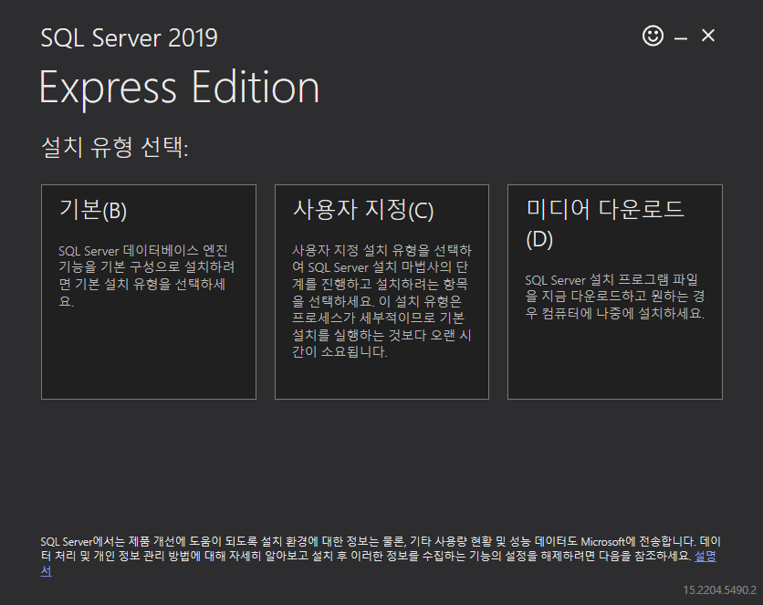
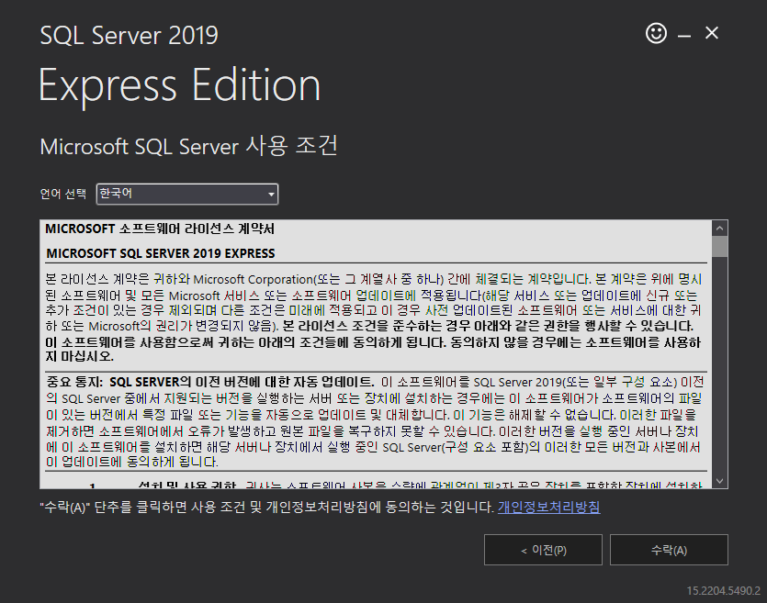
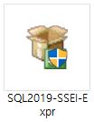
SQL Server 2019 설치
SQL Server 2019 설치 파일을 실행시켜
설치화면을 불러온다.
[기본]를 눌러 설치를 진행한다.
Microsoft SQL Server 사용조건에서 언어를
선택한 뒤 [수락]를 눌러 다음 단계로 넘어간다.
<설치파일>
www.greenitkr.com

Slide 3
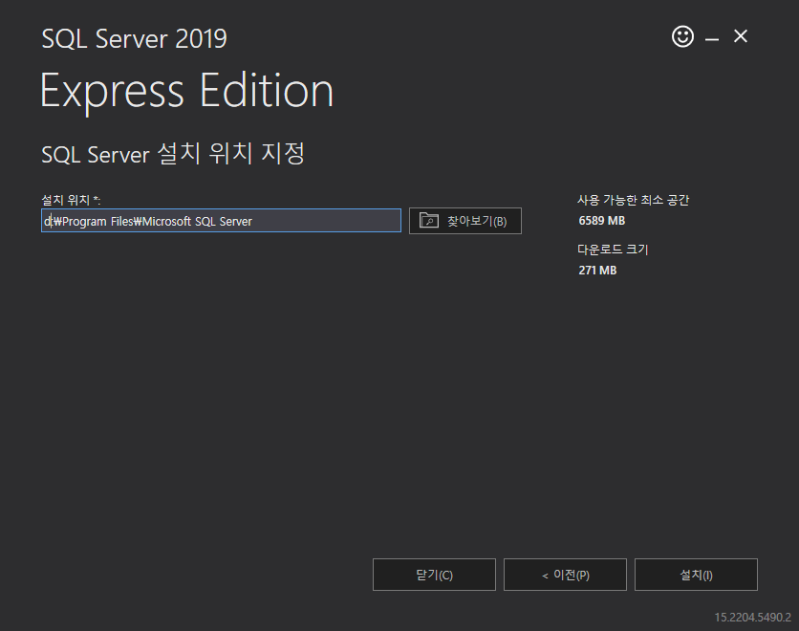
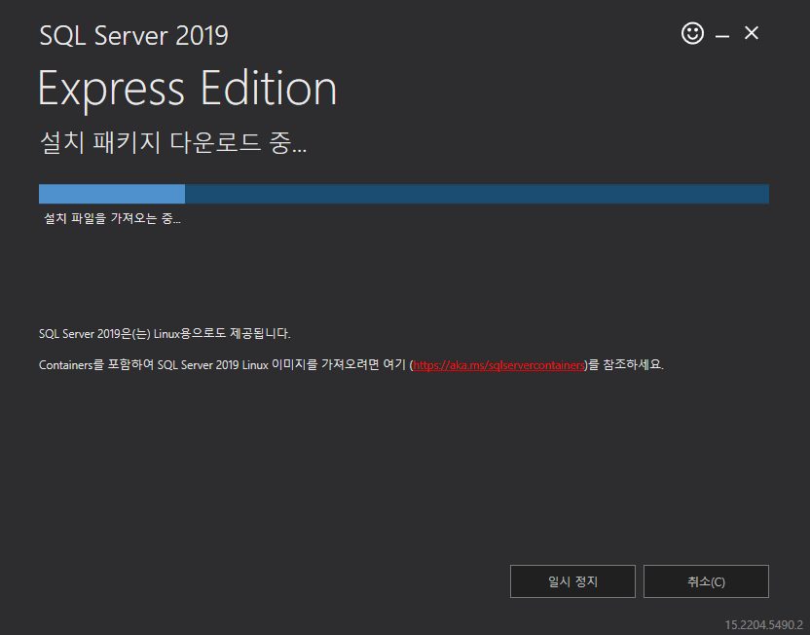
SQL Server 2019 설치
SQL Server 설치 위치 지정에서
설치 위치를 설정한 뒤 설치 버튼을 눌러준다.
설치프로그램이 자동으로 설치 패키지를 다운로드 한 뒤 설치를 진행한다.
www.greenitkr.com

Slide 4
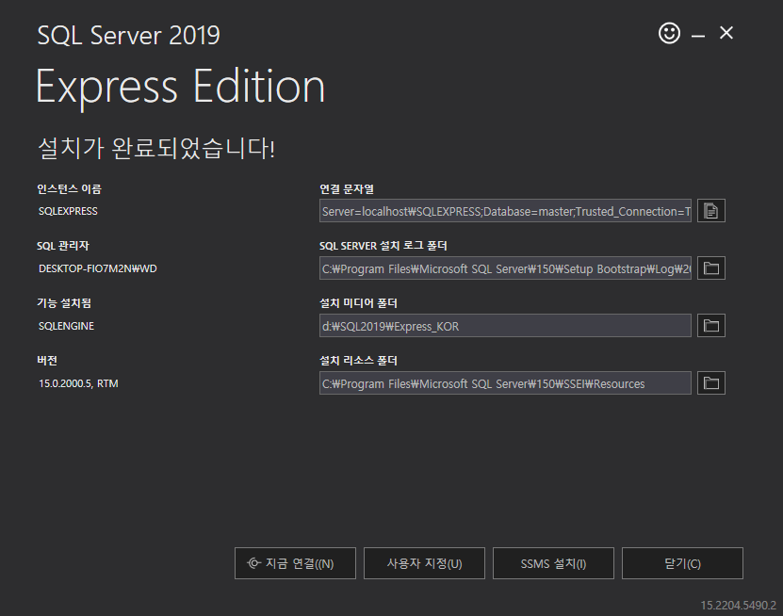
SQL Server 2019 설치
설치가 완료되면 다음과 같은 화면이 뜬다.
[사용자 지정] 버튼을 눌러 다음 설치단계를
진행한다.
www.greenitkr.com

Slide 5
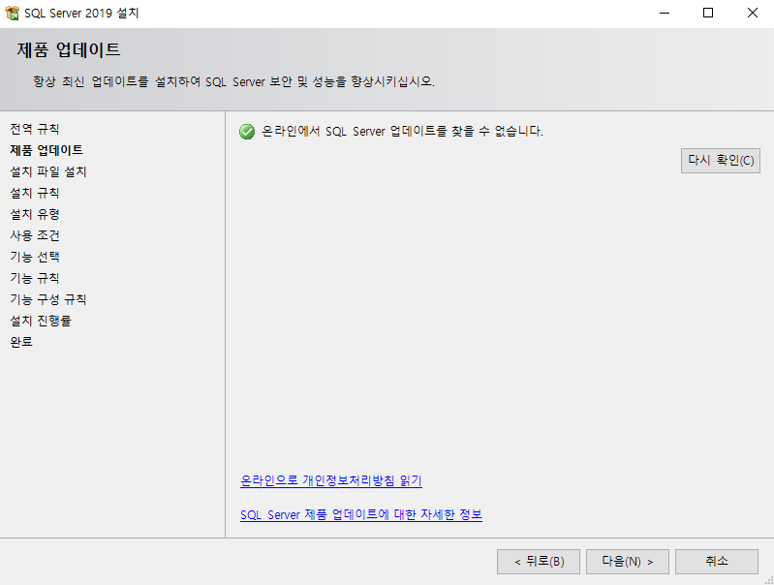
SQL Server 2019 설치
SQL Server 최신버전을 확인한 뒤 다음 버튼을
눌러 다음 단계로 넘어간다.
www.greenitkr.com

Slide 6
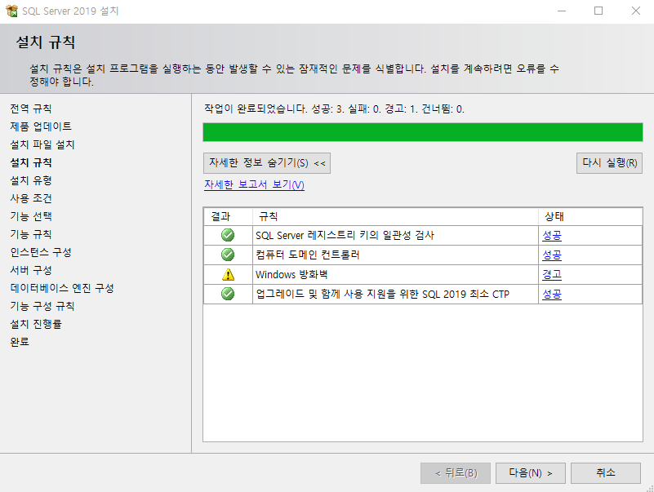
SQL Server 2019 설치
설치 규칙에서 설치에 문제가 되는 항목을 점검
한다.
결과보고서에 상태를 확인한 뒤 “실패”, “경고＂가
나왔다면 해당 항목을 확인한 뒤 성공이 나올 수
있도록 하고 다 되었으면 [다시 실행]을 눌러
다시 한번 점검을 실시한다.
모든 상태가 “성공”으로 되었다면 다음 버튼을
눌러 다음 단계로 진행한다.
www.greenitkr.com

Slide 7
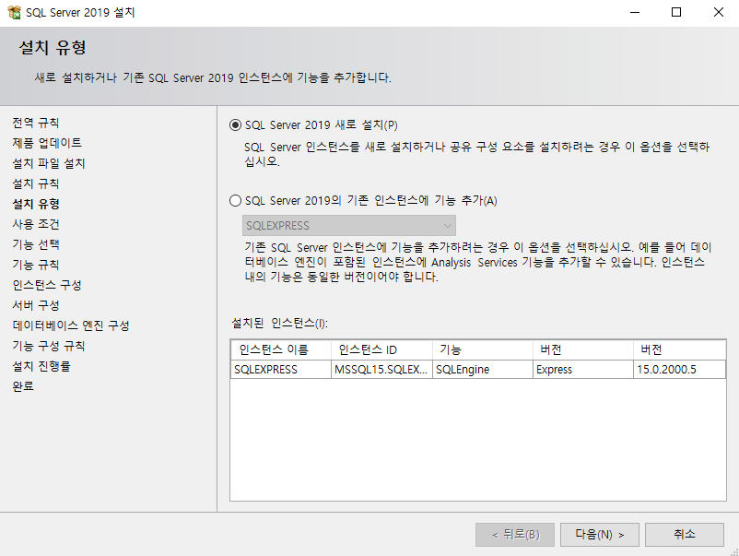
SQL Server 2019 설치
설치 유형에서 “SQL Server 2019 새로 설치”가
적용된 것을 확인 한 뒤 다음 버튼을 눌러 다음
단계로 진행한다.
www.greenitkr.com

Slide 8
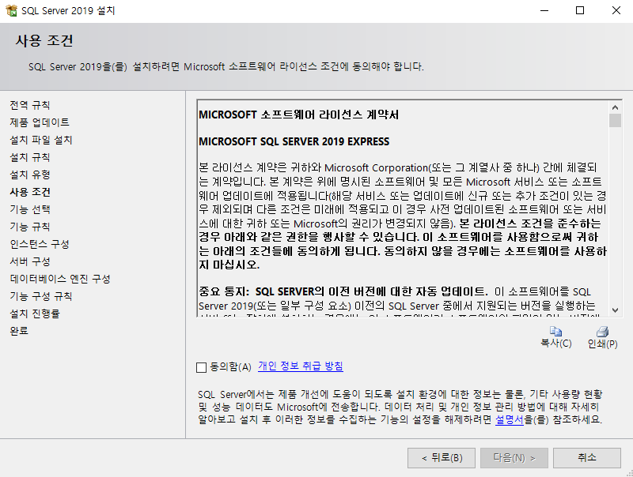
SQL Server 2019 설치
사용 조건에서 소프트웨어 라이선스 계약서에
[동의함] 버튼을 누른 후 다음 버튼이 활동화 되면
눌러 다음 단계로 진행한다.
www.greenitkr.com

Slide 9
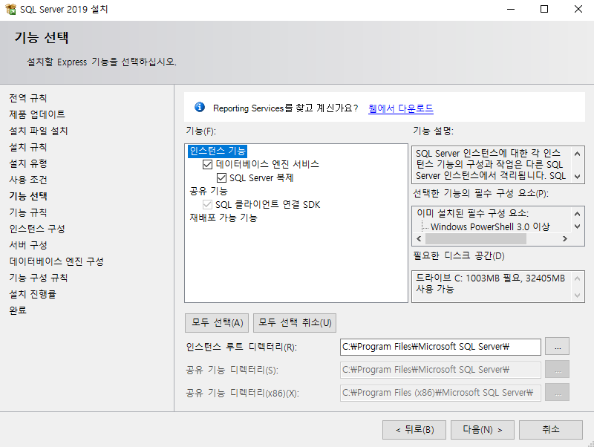
SQL Server 2019 설치
기능 선택에서 [모두 선택] 버튼을 눌러 체크
박스를 전부 활성화 시켜준 후 다음 버튼을 눌러
다음 단계로 진행한다.
www.greenitkr.com

Slide 10
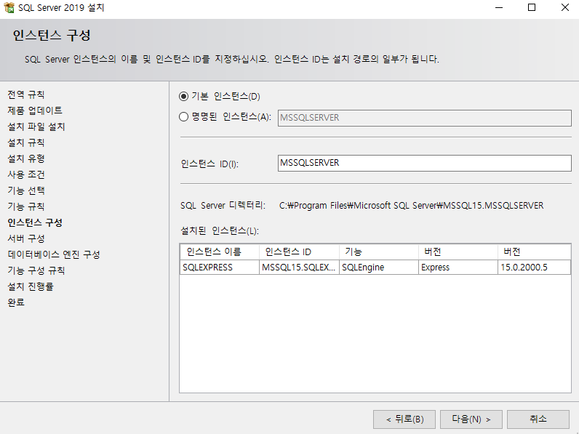
SQL Server 2019 설치
인스턴스 구성에서 처음 세팅 된 [명명된 인스턴스]
를 선택하지 않고 위에 [기본 인스턴스]로 변경해
준 뒤 다음 버튼을 눌러 다음 단계로 진행한다.
www.greenitkr.com

Slide 11
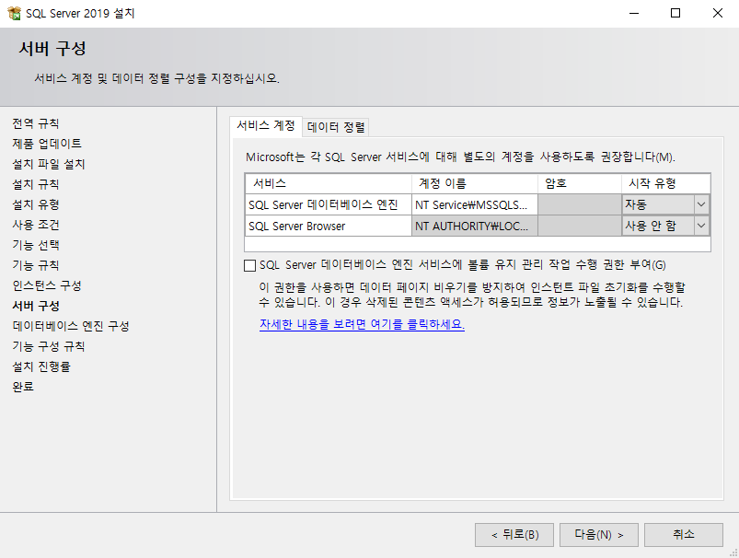
SQL Server 2019 설치
서버 구성에서는 별도의 체크 없이 다음 버튼을
눌러 바로 다음 단계로 진행하여도 괜찮다.
www.greenitkr.com

Slide 12
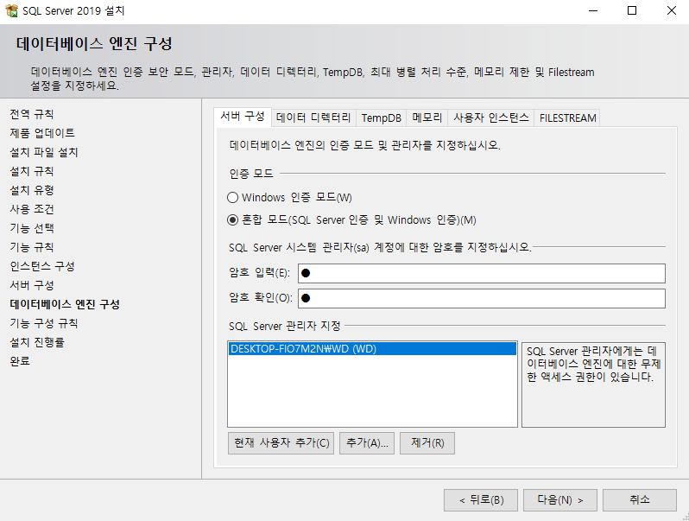
SQL Server 2019 설치
데이터베이스 엔진 구성에서 처음 설정
[Windows 인증 모드]를 [혼합 모드]로 변경을
해준다.
활성화된 암호 입력/암호 확인 란에 서버 암호를
설정하고 다음 버튼을 눌러 다음 단계로 진행한다.
GIT SQL 비밀번호 : admin1234
* 암호는 동일하게 2번 입력이 되어야 한다.
www.greenitkr.com

Slide 13
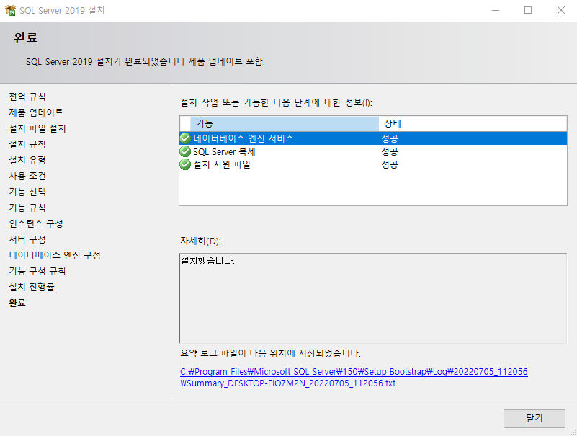
SQL Server 2019 설치
완료 단계에서 모든 설치가 정상적으로 되었는지
확인 한 후 [닫기] 버튼을 눌러 설치를 종료한다.
* 설치 상태에 “실패”라고 표기가 되었을 경우 처음부터
설치를 다시 진행한다.
** 설치 규칙에서 “경고” 혹은 “ 실패＂라고 상태가 뜬
상태에서 설치를 진행했을 경우 설치 완료 단계에서
“실패”가 될 가능성이 높다.
www.greenitkr.com

Slide 14
SQL Server 2019 설치
19. 사용자 지정 설치가 완료되었으면 설치 화면을
닫고 다시 맨 처음 화면으로 돌아온다.
20. [SSMS 설치] 버튼을 눌러 Server 관리 프로그램
을 설치한다.
www.greenitkr.com

Slide 15
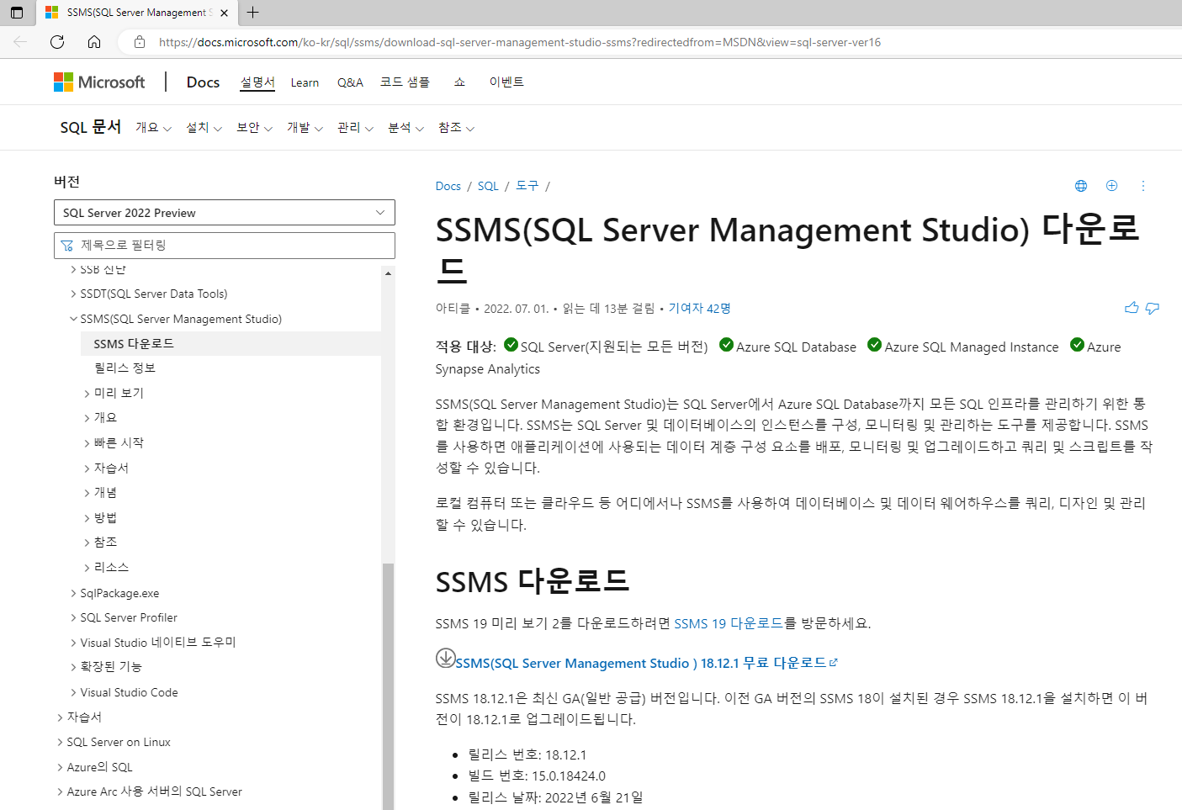
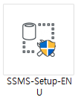
SQL Server 2019 설치
[SSMS 설치] 버튼을 타고 다운로드 홈페이지에
접속이 되면 화면 중간에 다운로드 버튼을 눌러
설치 프로그램을 다운한다.
혹은 서버에 저장된 별도의 설치프로그램을 받아
설치를 진행하여도 괜찮다.
<설치파일>
www.greenitkr.com

Slide 16
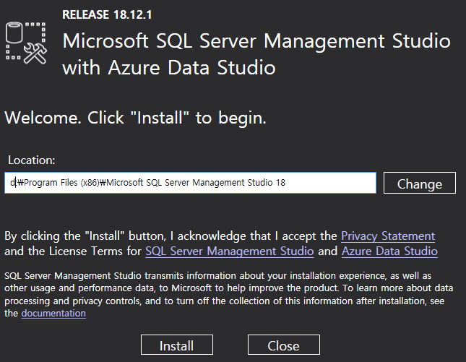
SQL Server 2019 설치
SQL Server Management Studio 설치를
진행한다.
설치 위치를 설정한 뒤 [Install] 버튼을 누른다.
다음 단계로 진행한다.
www.greenitkr.com

Slide 17
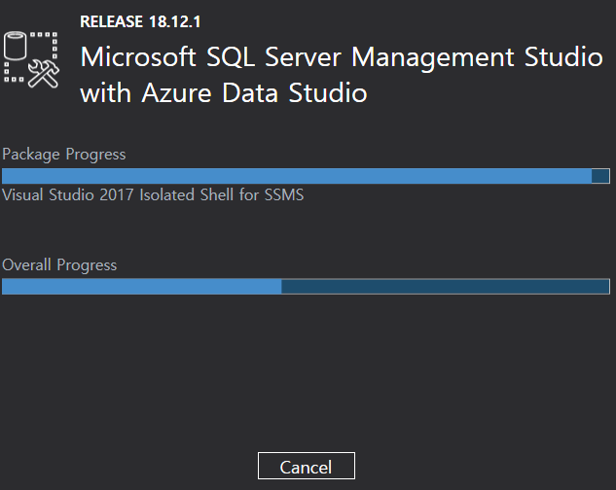
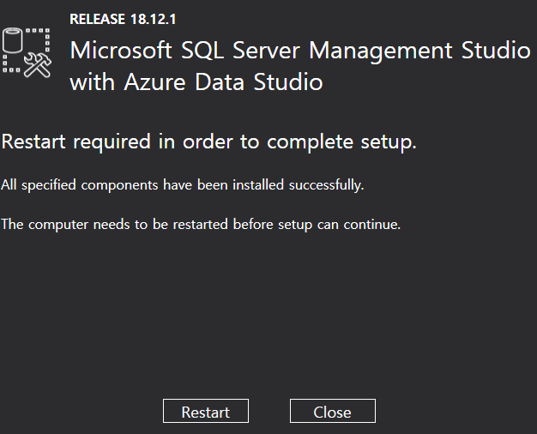
SQL Server 2019 설치
인스톨이 완료되면 [Restart] 버튼이 나타난다.
윈도우에 열려있는 모든 프로그램을 저장, 종료
하고 [Restart] 버튼을 눌러 컴퓨터를 재부팅
해준다.
www.greenitkr.com

Slide 18
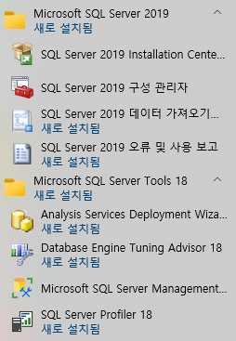

SQL Server 2019 세팅
모든 설치는 종료가 되었고 설치된 프로그램
확인하여 설치가 안된 것이 있는지 확인한다.
설치된 프로그램 중 “SQL Server 2019 구성
관리자”를 클릭하여 실행시킨다.
설치된 프로그램 중 “Microsoft SQL Management”를 클릭하여 실행시킨다.
www.greenitkr.com

Slide 19
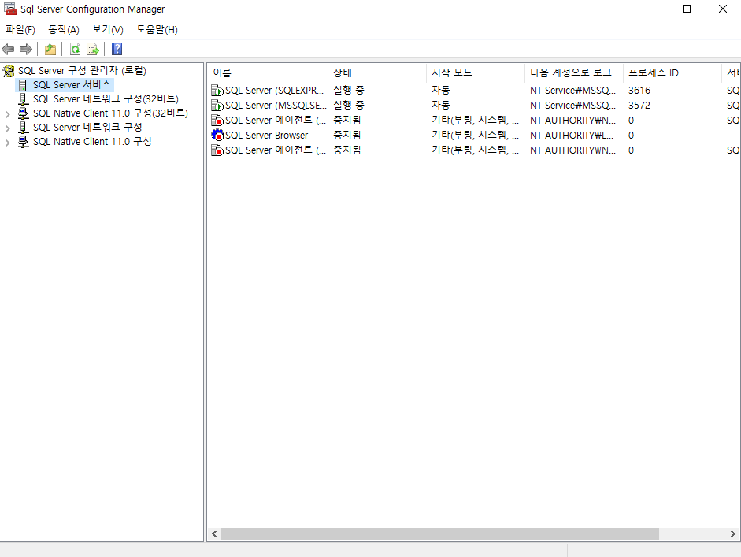
SQL Server 2019 세팅
“SQL Server 2019 구성관리자” 시작화면
4번째 메뉴 “SQL Server 네트워크 구성＂을
클릭하여 메뉴로 들어간다.
www.greenitkr.com

Slide 20
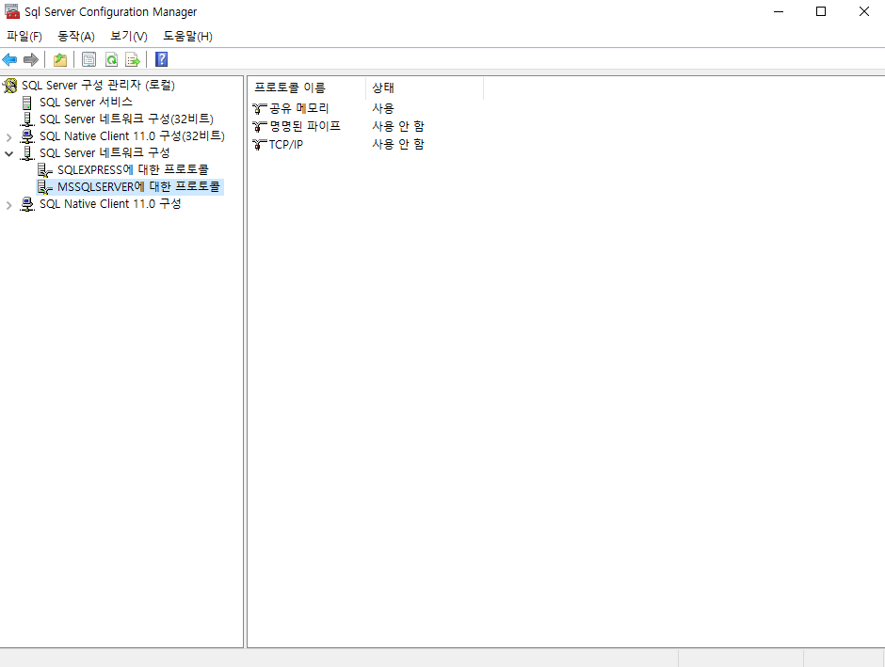
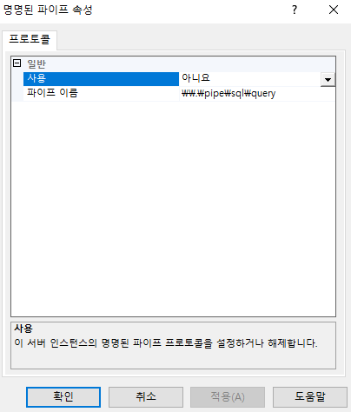
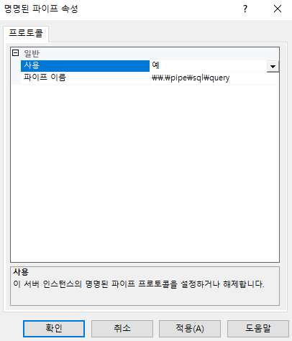
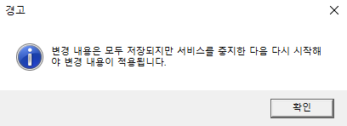
SQL Server 2019 세팅
명명된 파이프, TCP/IP가 “사용 안 함” 상태인
것을 확인 후 “사용” 상태로 변경시킨다.
상태를 바꾸고 싶은 프로토콜 이름에 마우스 커서
를 가져간 후 오른쪽 클릭을 하여 메뉴를 불러온다.
[속성]메뉴로 들어가서 다음과 같이 상태를 변경
시킨다.
www.greenitkr.com

Slide 21
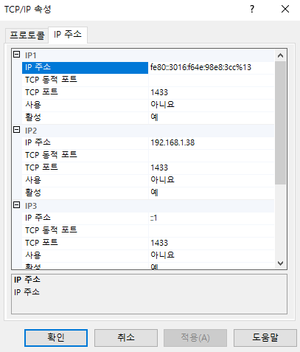
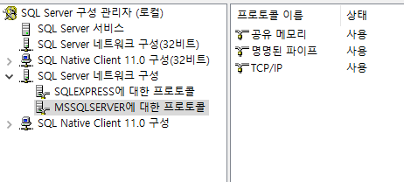
SQL Server 2019 세팅
35. TCP/IP도 동일한 방법으로 [속성]으로 들어가
상태를 변경시킨다.
TCP 포트 값이 1433인 것을 확인한다.
아닐 경우 1433으로 변경시킨다.
www.greenitkr.com

Slide 22
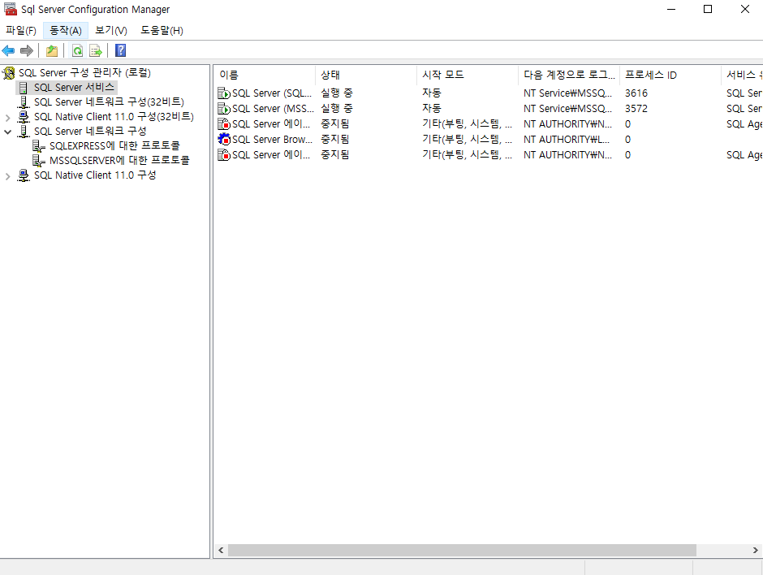
SQL Server 2019 세팅
“네트워크 구성＂에서 프로토콜 상태를 변경시켰다면
첫번째 메뉴 “SQL Server 서비스“로 들어간다.
www.greenitkr.com

Slide 23
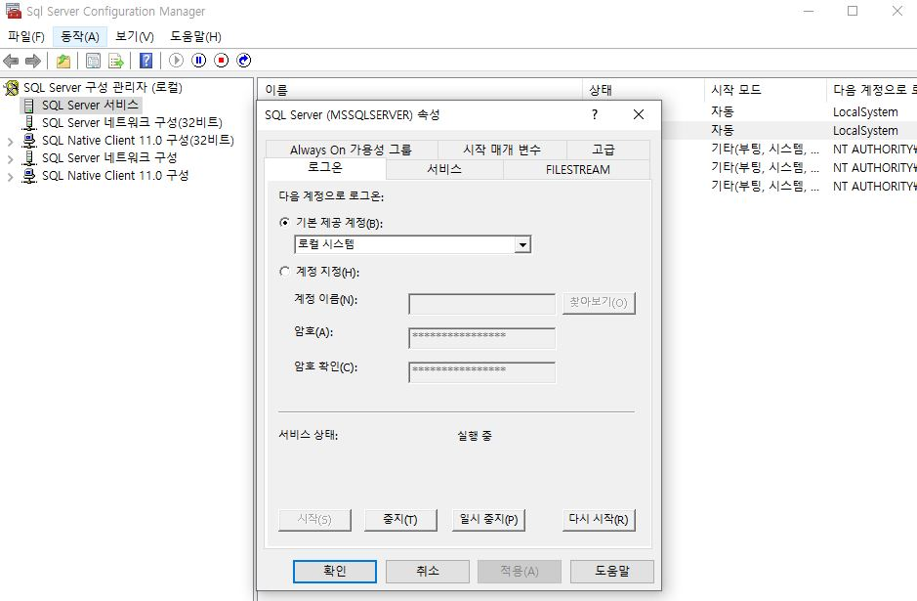
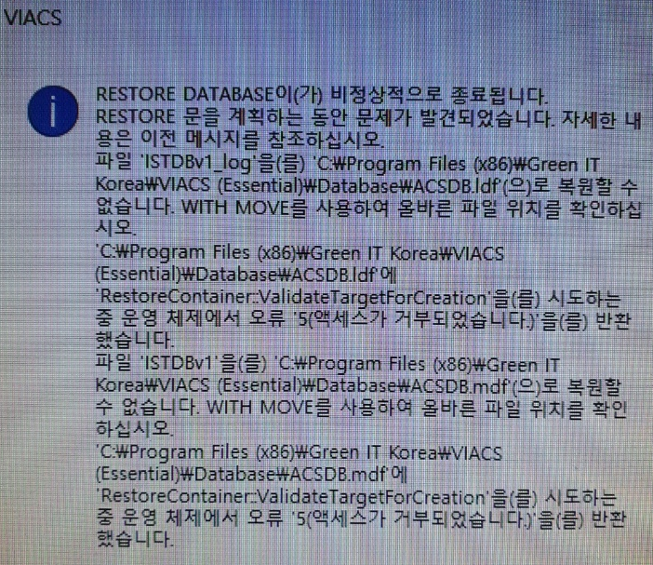
SQL Server 2019 세팅
“SQL Server (MSSQLSERVER)” 를 클릭 후
오른쪽 클릭을 하여 메뉴를 불러온 후 [속성]을 눌러
들어간다.
속성 메뉴에서 로그온 메뉴로 들어간 뒤 다음 계정으로 로그온을 확인한다.
기본 제공 계정에서 로컬 시스템을 선택해 준다.
완료되었으면 확인을 눌러 속성메뉴를 나간다.
* 계정 지정을 사용할 경우 다음과 같은 error 문구가 나온다.
www.greenitkr.com

Slide 24
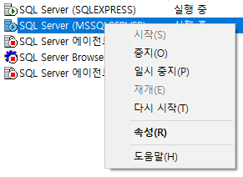
SQL Server 2019 세팅
SQL Server (MSSQLSERVER)에 마우스 커서를
가져간 뒤 오른쪽 클릭을 하여 메뉴를 불러오고
[다시 시작] 버튼을 눌러 재시작을 한다.
www.greenitkr.com

Slide 25
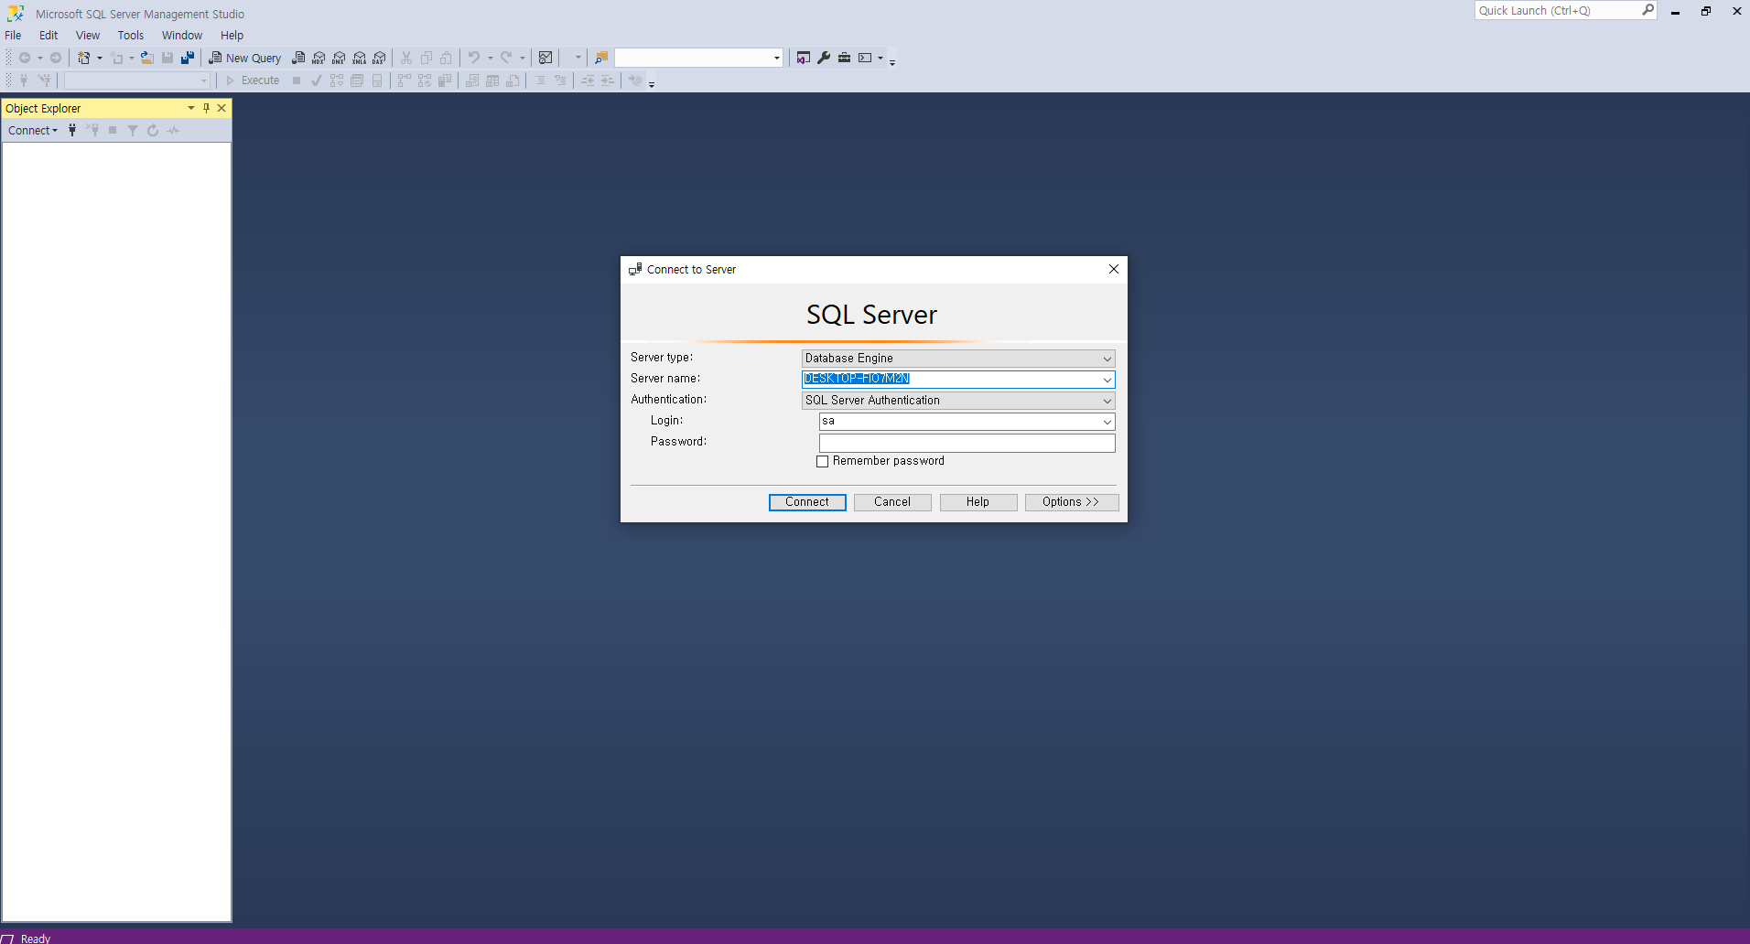
SQL Server 2019 세팅
설치된 프로그램 중 “Microsoft SQL Management”를 클릭하여 실행시킨다.
www.greenitkr.com

Slide 26
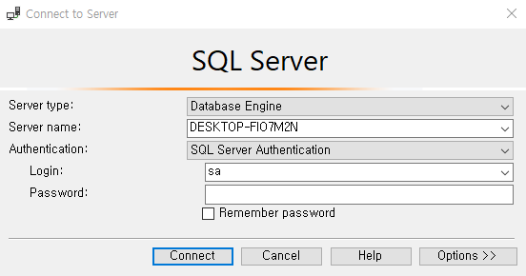
SQL Server 2019 세팅
Server name을 SQL Server 2019을 설치하며
설정하였던 서버이름으로 변경하여 준다.
* 보통의 경우 컴퓨터 이름을 그대로 따라간다.
“Authentication” 은 SQL Server Authentication 으로 변경한다.
Login 아이디와 패스워드는 서버이름과 같이
설치하며 설정하였던 아이디와 패스워드를 입력한다.
* 아이디 기본값은 “sa”
www.greenitkr.com

Slide 27
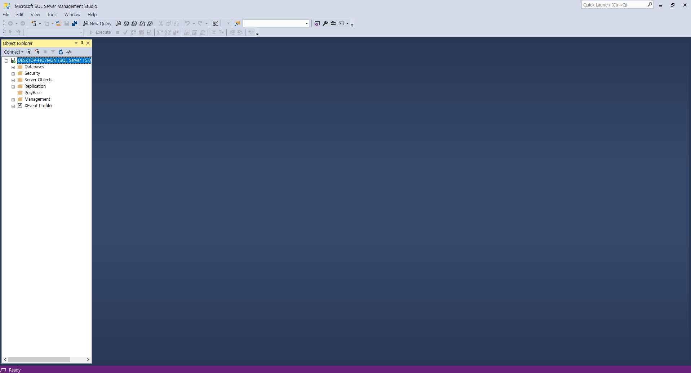
SQL Server 2019 세팅
로그인이 완료되면 성공적으로 접속된다.
접속을 확인하였다면 종료해도 괜찮다.
www.greenitkr.com

Slide 28
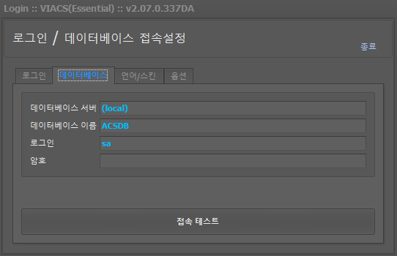
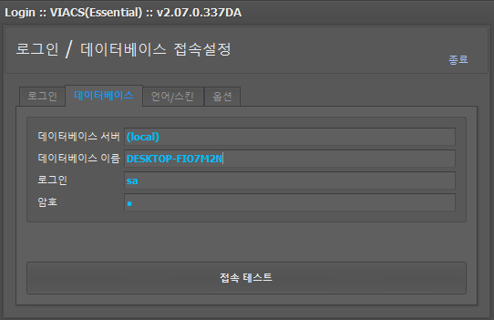
SQL Server 2019 세팅
설치된 VIACS를 실행시키면 데이터베이스 세팅으로
접속된다.
데이터베이스 서버 : 기본값 [ (local) ]
데이터베이스 이름 : 서버이름과 동일
설치 후 처음이면 추가로 생성된다.
로그인과 암호는 SQL Server를 세팅하여 사용했던
아이디와 패스워드를 그대로 가져간다.
www.greenitkr.com

Slide 29
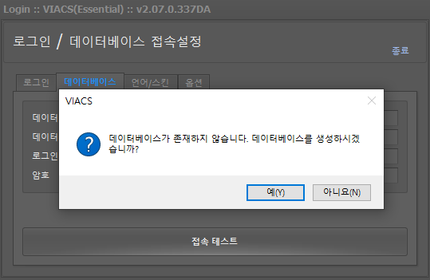
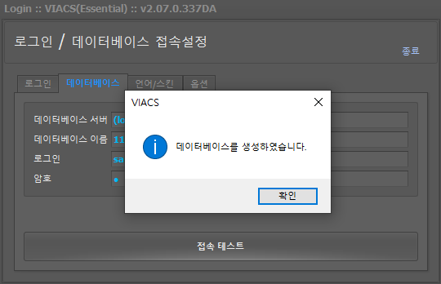
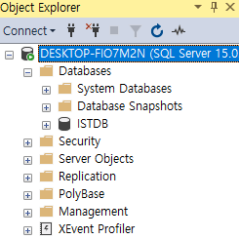
SQL Server 2019 세팅
데이터베이스를 처음 설정할 때 데이터베이스 이름을 넣고 [접속 테스트]를 누르면 다음과 같은 경고창이
뜨며 DB가 생성된다.
* 접속테스트에서 에러가 발생 할 시에 데이터베이스
이름을 변경하면 데이터베이스가 새로 생성되며 접속이
된다.
** “Microsoft SQL Management”를 실행시켜보면
추가된 DB를 확인할 수 있다.
www.greenitkr.com

Slide 30
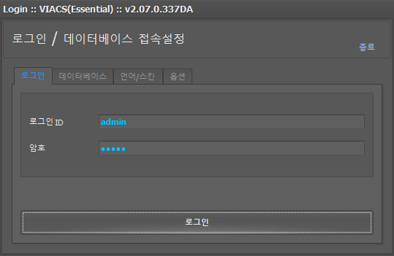
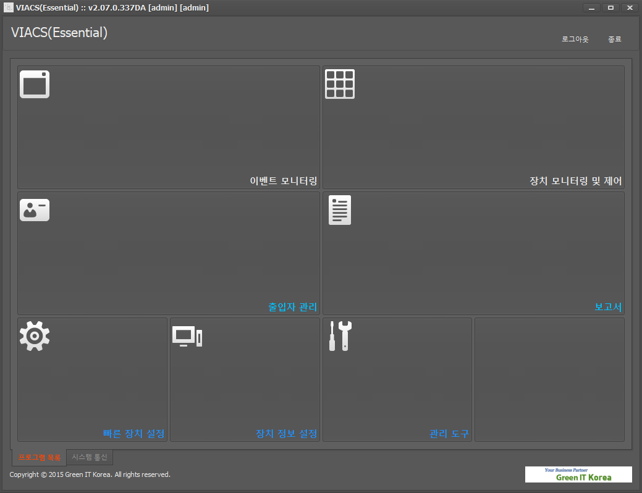
SQL Server 2019 세팅
46. VIACS 초기 로그인 ID와 암호는 동일하게 [admin]이다.
www.greenitkr.com

